Slide 1


Slide 2
第10章
货币市场概述
McGraw-Hill/Irwin Copyright © 2008 by The McGraw-Hill Companies, Inc. All Rights Reserved.

Slide 3
学习目标 
货币市场在整个经济和金融体系中的角色和功能。
了解货币市场的主要参与者。
考察政府和证券交易商在货币市场的作用。
熟悉货币市场的主要交易活动及其交易工具。

Slide 4
导 言
金融市场存在多种多样的参与者
这些参与者有着不同目的，并因而存在不同用途的资金、证券和不同的期限
其中短期信贷市场即货币市场占有非常重要的地位
主要目标：
  解决政府短期财政收支不平衡
  满足企业营运资本的需要
  本质上是流动性需要

Slide 5
货币市场特征
短期性
  货币市场的资金供求由1年或1年以下短期资金供求所构成
  货币市场的短期性由货币市场交易者的特殊目的所决定
  融资者的主要目的是弥补短期资金缺口而不是用于长期盈利项目
  投资者的主要目的是在追求安全性和流动性基础上获得一定利息收入

Slide 6
货币市场特征
高安全性
  货币市场工具的主要发行者是政府、大型机构和大型公司
  它们通常实力雄厚、信誉卓著、信用评级较高
  少数私营机构、地方政府信用较低，但短期出现财务恶化的可能性也较低
高流动性
  货币市场工具期限（久期）很短，利率变化导致的价格波动较小
  较高的流动性和快速变现也有利于规避通胀风险、货币风险和不确定的政策风险

Slide 7
货币市场特征
较低收益率
  货币市场工具较低的违约风险使其收益率接近或略高于无风险利率
  但其较好的流动性和安全性，可令机构减少现金持有，较低收益率仍具有吸引力
同质性
  货币市场工具的安全性、流动性相似、收益率非常相近
  价格变动方向趋同
  各种工具之间具有很高相互替代性

Slide 8
货币市场特征
参与者机构化
  货币市场基本被少数大型金融机构、非金融机构和政府所控制
  银行间市场交易大部分由大型银行所主导
  短期证券交易由大型证券交易商和经纪人所代理
  通常政府是货币市场最大的借款者
  中央银行作为市场监管者负责制定交易规则，同时也作为市场参与者频繁地进行公开市场操作

Slide 9
货币市场上主要借方与贷方
Corporate Borrowers
& Cash-Management
Customers Needing to
Invest Cash Surpluses
Nonbank
Financial
Institutions
Government
Treasuries
(borrowing and
redeeming
securities)
Security
Dealers &
Brokers
Money
Center
Banks
Central Banks
(supplying funds and information
and promoting market stability)

Slide 10
货币市场特征
参与者具有多重角色
  大型金融机构、非金融机构可能同时是投资者、筹资者、套期保值者、套利者和经纪商
  大型公司可能同时是投资者、筹资者、套期保值者和套利者
  中央银行代表政府同时是资金供应者、需求者、调控者和监管者
  参与者具有的多重角色随时发生转换

Slide 11
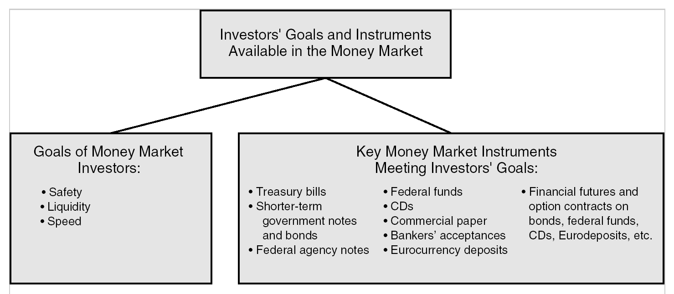
货币市场投资者的目的与工具

Slide 12
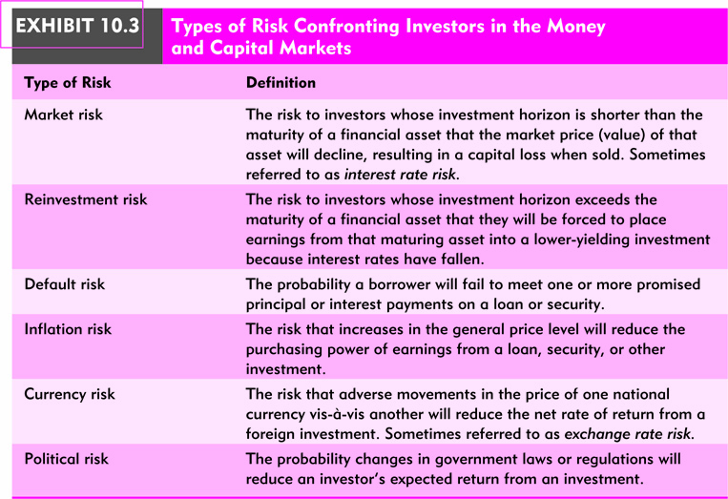
货币市场投资者面临的主要风险

Slide 13
货币市场中政府的参与
货币市场中政府的地位
  监管者：货币市场“游戏规则”的制定者。
  货币市场顶级债券发行者。
  货币市场调节者：授权中央银行发挥调节作用。
国库券的交易与流通构成货币市场的支柱
  代表政府的直接债务，既满足政府季节性资金需要，弥补短期财政赤字，又是央行公开市场操作的主要对象。

Slide 14
货币市场中政府的参与
国库券的发行
  新国库券发行由财政部对外公布。
  认购者为中央银行、大型商业银行、机构投资者、证券承销商，以及公司、地方政府、外国银行和个人。
    中央银行主要为了进行公开市场操作。
    商业银行主要为了调节流动性资产储备，同时也代理一部分客户需求。
    证券承销商为自营买卖，或为代理客户交易。
  国库券的价格和收益率通过拍卖方式由市场决定。
Notes:
国库司网址https://gks.mof.gov.cn/ztztz/guozaiguanli/

Slide 15
货币市场中政府的参与
国库券的拍卖
  国库券拍卖投标分为竞争性投标和非竞争性投标。
  竞争性投标通常由银行、证券经纪商等大型机构参与，在投标时需要申报投标的数量和利率DR。
  非竞争性投标只需要申报认购数量，并默认前者决定的价格。通常由小的公司、机构投资者和个人参与。
  国库券拍卖分为英式拍卖和荷兰式拍卖。

Slide 16
货币市场中政府的参与
国库券的拍卖
  英式拍卖
    计划发行的国库券优先满足所有非竞争性投标，剩余部分在竞争性投标者中分配。
    所有竞争性投标的出价按照价格降序或收益率升序公开列出，可分配国库券按此顺序依次分配，直到全部证券分配完毕。
    所有中标的竞争性投标以各自投标价格购买相应数量的证券；非竞争性投标者按所有中标价格的加权平均价格购买相应数量的证券。
10-

Slide 17
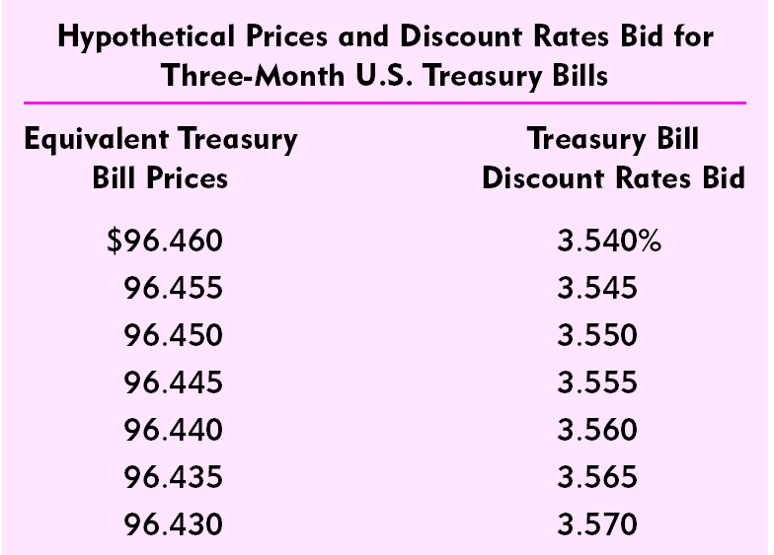
货币市场中政府的参与

Slide 18
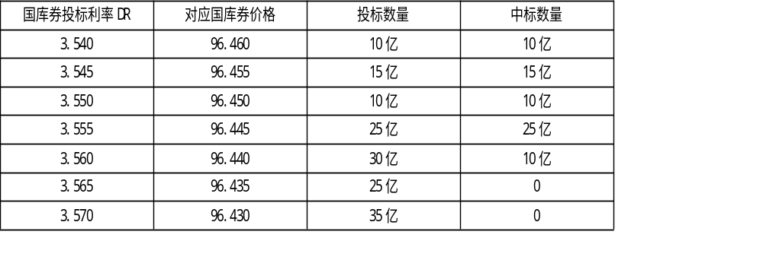
货币市场中政府的参与
  英式拍卖举例
    联邦政府计划发行100亿3个月期国库券，在投标期收到非竞争性投标30亿；竞争性投标报价如表所示。
    竞争性投标可分配额70亿，利率为3.56%时分配结束。竞争性投标按各自报价成交；非竞争性投标按中标价格的加权平均利率成交。

Slide 19
货币市场中政府的参与
国库券的拍卖
  荷兰式拍卖
    荷兰式拍卖的基本步骤与英式拍卖相同，只是所有中标者按最低中标价格成交。
    如前例中，所有中标者均按照3.56%的利率成交。
    英式拍卖鼓励竞争性投标者报出高价以赢得国库券购买权，但可能使中标者处于不利地位。
    荷兰式拍卖可以缓解高报价者的不利地位。
    但反对者认为荷兰式拍卖提高了财政部的发行成本。
    支持者则认为荷兰式拍卖能引起更激烈的投标竞争，从而降低财政部发行成本。

Slide 20
货币市场中政府的参与
国库券的拍卖
  提高价格拍卖
    这是一种在非定期国库券拍卖中可能采取的方式。
    投标者报出多种价格以及在每种价格下的国库券认购数量。
    财政部在这些报价中找出足以卖出此次发行的全部国库券的价格。
    这种拍卖方式可以使政府获得最大发行收入，而且市场被操纵的可能性很小。
    但这种方式需要花费更多的时间投标和匹配交易。

Slide 21
货币市场中政府的参与
国库券的市场利率
  典型的低收益率
    接近零违约风险、最高的市场性和流动性
    成为其他货币市场工具的定价基础
  价格相对稳定、收益率波动较小。但也会随以下环境变化：
    根据经济形势而变化
    随政府的政策发生变化
    受中央银行和金融市场等很多因素的影响

Slide 22
本章回顾
导言: 短期信贷市场
货币市场特征
  什么是货币市场
  货币市场的必要性
  货币市场上主要的借方和贷方
  货币市场投资者的目标
  投资者面临的投资风险的类型

Slide 23
本章回顾
货币市场的政府参与
  货币市场中政府扮演的角色
  向货币市场投资者销售国库券: 货币市场“锚”
  国库券收益的计算
  国库券的市场利率
  国库券的投资者
10-

